Slide 1


ĐẠI HỌC QUỐC GIA TP.HCM TRƯỜNG ĐẠI HỌC BÁCH KHOA
KHOA KHOA HỌC VÀ KỸ THUẬT MÁY TÍNH
BÁO CÁO BÀI TẬP LỚN
MÔN: THIẾT KẾ LUẬN LÝ
ĐỀ TÀI: ĐÈN GIAO THÔNG Ở NGÃ TƯ
GIẢNG VIÊN: HUỲNH HOÀNG KHA

Slide 2

DANH SÁCH THÀNH VIÊN
TRƯỜNG ĐẠI HỌC BÁCH KHOA
STT | Họ và tên | MSSV
1 | NGUYỄN TRẦN MẠNH CƯỜNG | 1852283
2 | TRẦN DUY HOÀNG | 2211117
3 | NGUYỄN VĂN SANG | 2212912

Slide 3
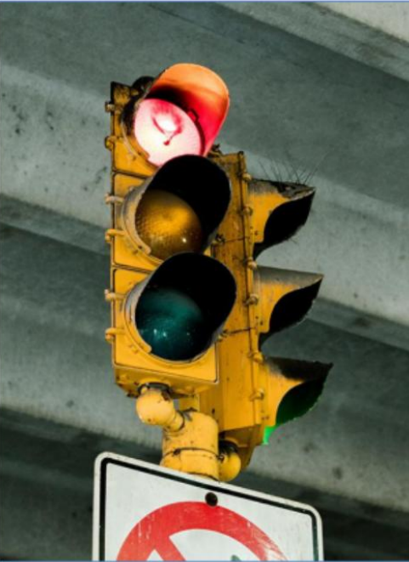
TRƯỜNG ĐẠI HỌC BÁCH KHOA
I. GIỚI THIỆU
1.1 Đèn giao thông là gì?
Là một trong những dụng cụ thiết yếu có vai trò quan trọng.
Được lắp đặt lần đầu vào năm 1868 tại London.
Sử dụng đèn khí để giữ sáng.
Sau đó gặp sự cố và bị cấm đến khi tín hiệu điện xuất hiện.
Mục đích:
Duy trì luồng đèn giao thông an toàn và hiệu quả.
Chỉ định quyền ưu tiên để tối đa hóa năng lực, giảm thiểu va
chạm và xung đột.

Slide 4
TRƯỜNG ĐẠI HỌC BÁCH KHOA
1.2 Các vấn đề
Thực hiện chính xác thời gian hoạt động.
Các tín hiệu giữa các đèn luân phiên thay đổi và khớp với nhau.
=> Thực hiện bộ đếm thời gian một cách hoàn hảo để nhận được kết quả mô phỏng ánh sáng chính xác.

Slide 5
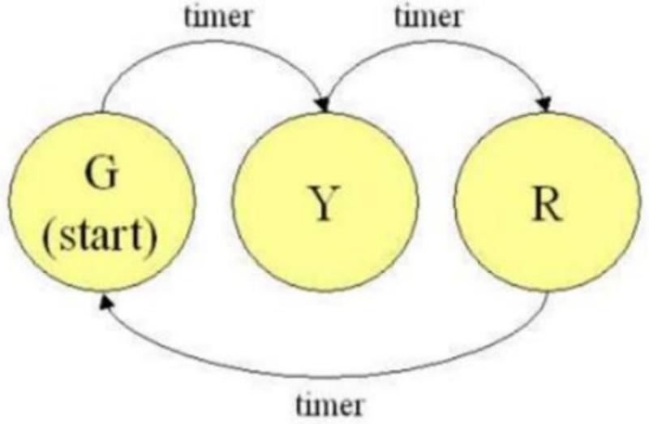
II. THIẾT KẾ
TRƯỜNG ĐẠI HỌC BÁCH KHOA
2.1 Đèn giao thông hoạt động bình thường như nào?
Xét các khái niệm đèn giao thông thể hiện thông
qua hình:
Đây là sơ đồ về cách một tín hiệu thay đổi ra sao.
Tín hiệu báo hiệu giữa 2 luồng giao thông phải đúng.
Thời gian của đèn đỏ bằng tổng thời gian của đèn xanh
và đèn vàng.

Slide 6
TRƯỜNG ĐẠI HỌC BÁCH KHOA
2.2 Chế độ ít phương tiện qua lại
- Là tính năng mới được thực hiện thông qua một cảm biến hoặc một thiết bị
khác. Nhưng trong bài, nó được thực hiện trong qua nút bấm.
- Khi có ít phương tiện qua lại, sẽ tự động chuyển sang màu vàng và chế độ
này không có bộ đếm thời gian.
- Khi không cần thiết, sẽ tự động tắt và khôi phục lại bình thường.
=> Dùng để cải thiện khi mật độ giao thông thấp.
.

Slide 7
TRƯỜNG ĐẠI HỌC BÁCH KHOA
2.3 Chế độ khẩn cấp
- Biến tín hiệu đèn giao thông thành một ám chỉ, kí hiệu mong muốn.
- Ví dụ: một tình huống khuẩn cấp như có cứu thương, đoàn xe cứu hỏa, … di chuyển qua đoạn đường.
- Điều này có nghĩa là đèn ở hướng được ưu tiên sẽ là xanh và các hướng còn lại là đỏ.
- Để có được sự ưu tiên này, người dùng phải thông báo trước thông qua một nút bấm đã được chỉ định.
- Có hai trường hợp khẩn cấp, mỗi trường hợp được ưu tiên một hướng.

Slide 8
TRƯỜNG ĐẠI HỌC BÁCH KHOA
2.4 Chế độ reset
Thiết lập lại trạng thái ban đầu dù ở bất kì trạng thái nào.
Ví dụ như đang ở mục 2.3 hoặc 2.4 sẽ quay về trạng thái ban đầu.
Có thể được tích hợp hoặc tách riêng biệt.
2.5 Hẹn giờ nhị phân 4-bit
Sử dụng 4 đèn Led cơ bản của FPGA để đếm thời gian chờ mỗi trạng thái.
Đèn xanh 8s, đèn vàng 4s, đèn đỏ 12s.
=> Giúp xác định chính xác thời gian và tình trạng.

Slide 9
III. ĐÁNH GIÁ VÀ CẢI THIỆN
TRƯỜNG ĐẠI HỌC BÁCH KHOA
Cải thiện:
Biểu diễn thời gian chờ trên LED 7 đoạn.
Các cơ chế điều khiển chế độ.
Có thêm các chế độ khác với nhiều tình huống hơn.

Slide 10
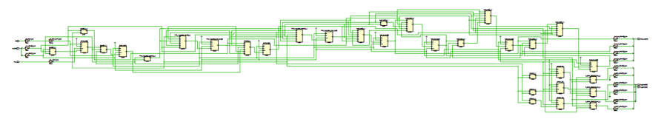
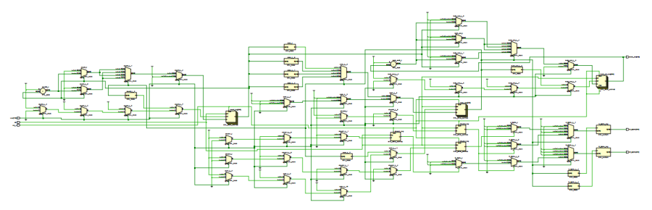
IV. THỰC HÀNH
TRƯỜNG ĐẠI HỌC BÁCH KHOA
Block diagram:
Schematics:

